Slide 1
Mikrobiyel Çeşitlilik
Prof. Dr. N. Oya SAN KESKİN
Kaynak: BROCK MİKROORGANİZMALARIN BİYOLOJİSİ, Palme Yayınevi, 14. basım

Slide 2
Woose; İlk defa 1977'de kendisi tarafından öncülüğü yapılmış ve şu an standart hale gelmiş bir uygulama olan filogenetik taksonomi 16S ribozomal RNA yontemi uygulayarak Arkea adı verilen (yeni bir domain) tanımlayarak adını duyurmuştur

Slide 3
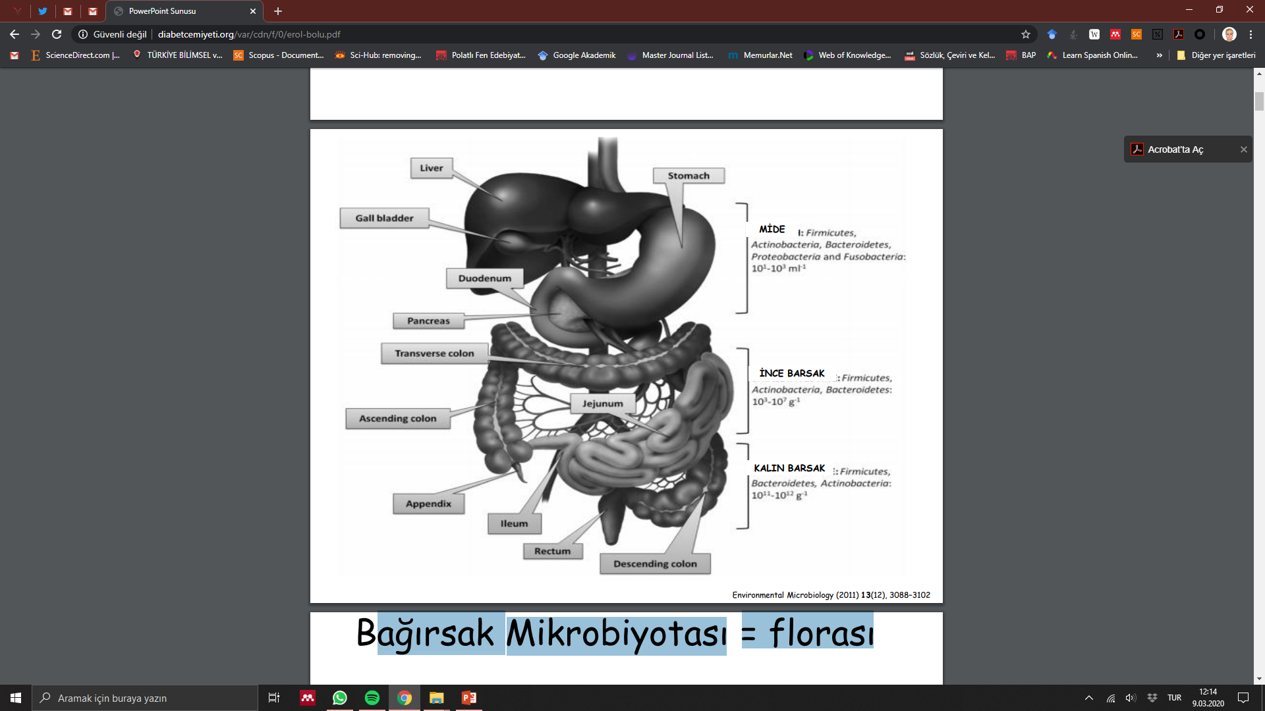
Mikrobiyota
Mikrobiyota denen mikroorganizma topluluğunda 100 trilyon kadar bakteri bulunuyor, toplam ağırlıkları 2-3 kg civarında yani vücut ağırlığımızın yaklaşık % 2-3 kadarını bu bakteriler oluşturuyor.
Mikrobiyota bakterilerinin sayısı, bizim kendi hücrelerimizin sayısından 10 kat daha fazla.
Kitap tavsiyesi: Mikrobiyota :İçimizdeki Mikroplar & Yaşama Büyüleyici Bir Bakış - Ed Yong Domingo Yayınevi

Slide 4
Bağırsak Mikrobiyotası = florası •
Mikrobiyota – İnsanın içinde ve üzerinde yaşayan mikrorganizmalar •
Mikrobiyom – mikroorganizmaların genomu
Parmak izi (Her insanın kendine has
mikrobiyota)
• İnsan mikrobiyomunda 3.3 milyon gen var ve
bunun %99 bakteriyel kökenli
• İnsan genomundan 150 kat daha büyük

Slide 5
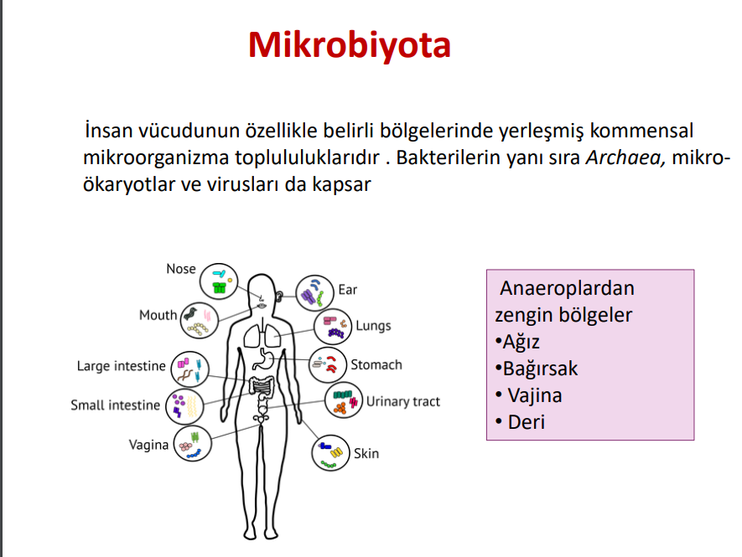

Slide 7
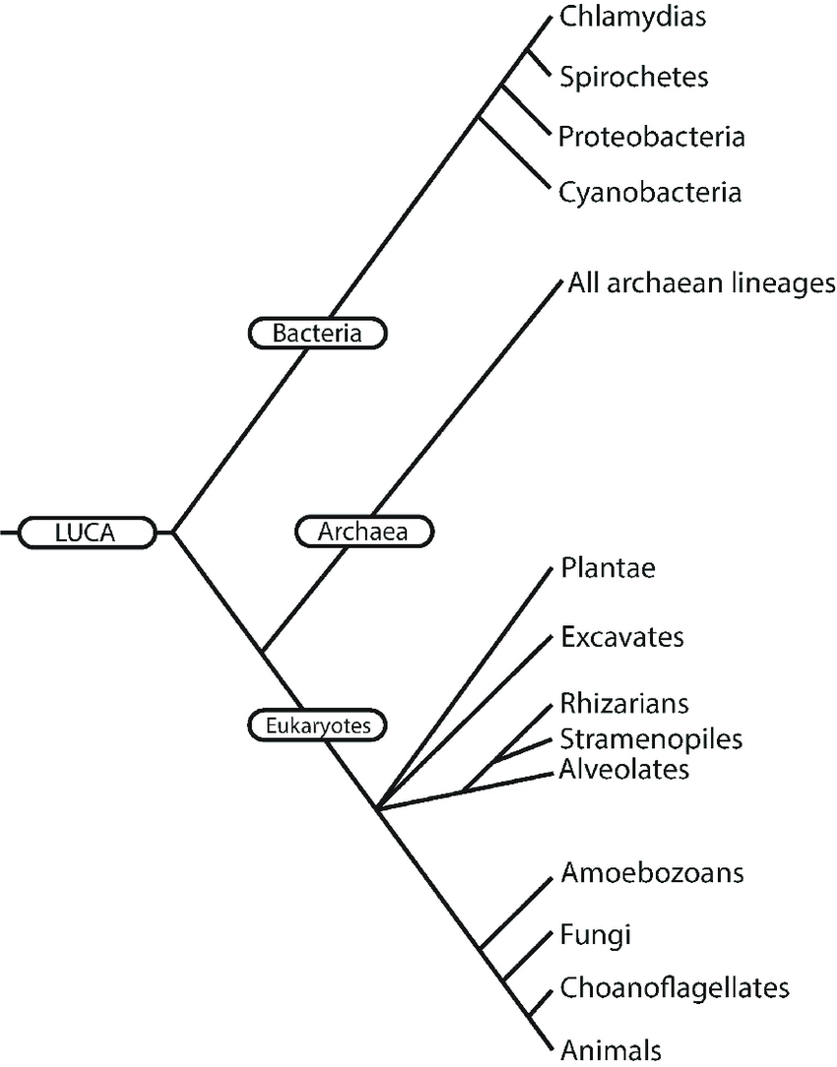
Hücrelerimizdeki genlerin birçoğu milyarlarca yıl önce evrimleşti ve bunlardan birkaçına dair izler dünyadaki bütün yaşamın "Son Evrensel Ortak Ata"sına (İng. Last Universal Common Ancestor - LUCA) kadar takip edilebiliyor.
355 adet gen tanımlaması yapan ve Temmuz 2016`da Nature'da yayımlanan bir araştırma sayesinde, kısaca SEOA olarak anacağımız ortak atamızın , artık neye benzediğine ve nerede yaşadığına dair bugüne kadarki en net resmi elde ettik.

Slide 8
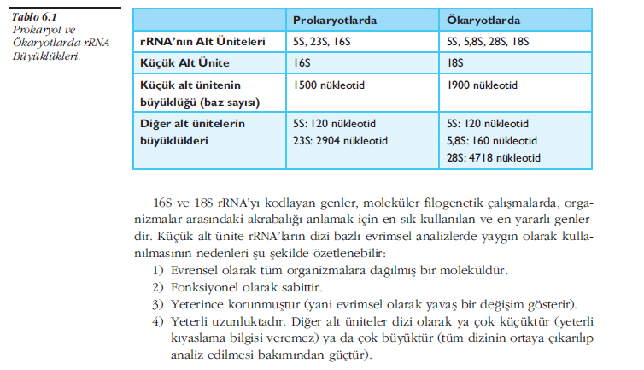

Slide 9
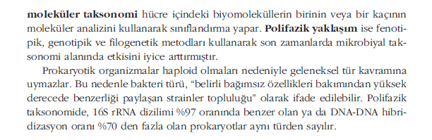

Slide 10
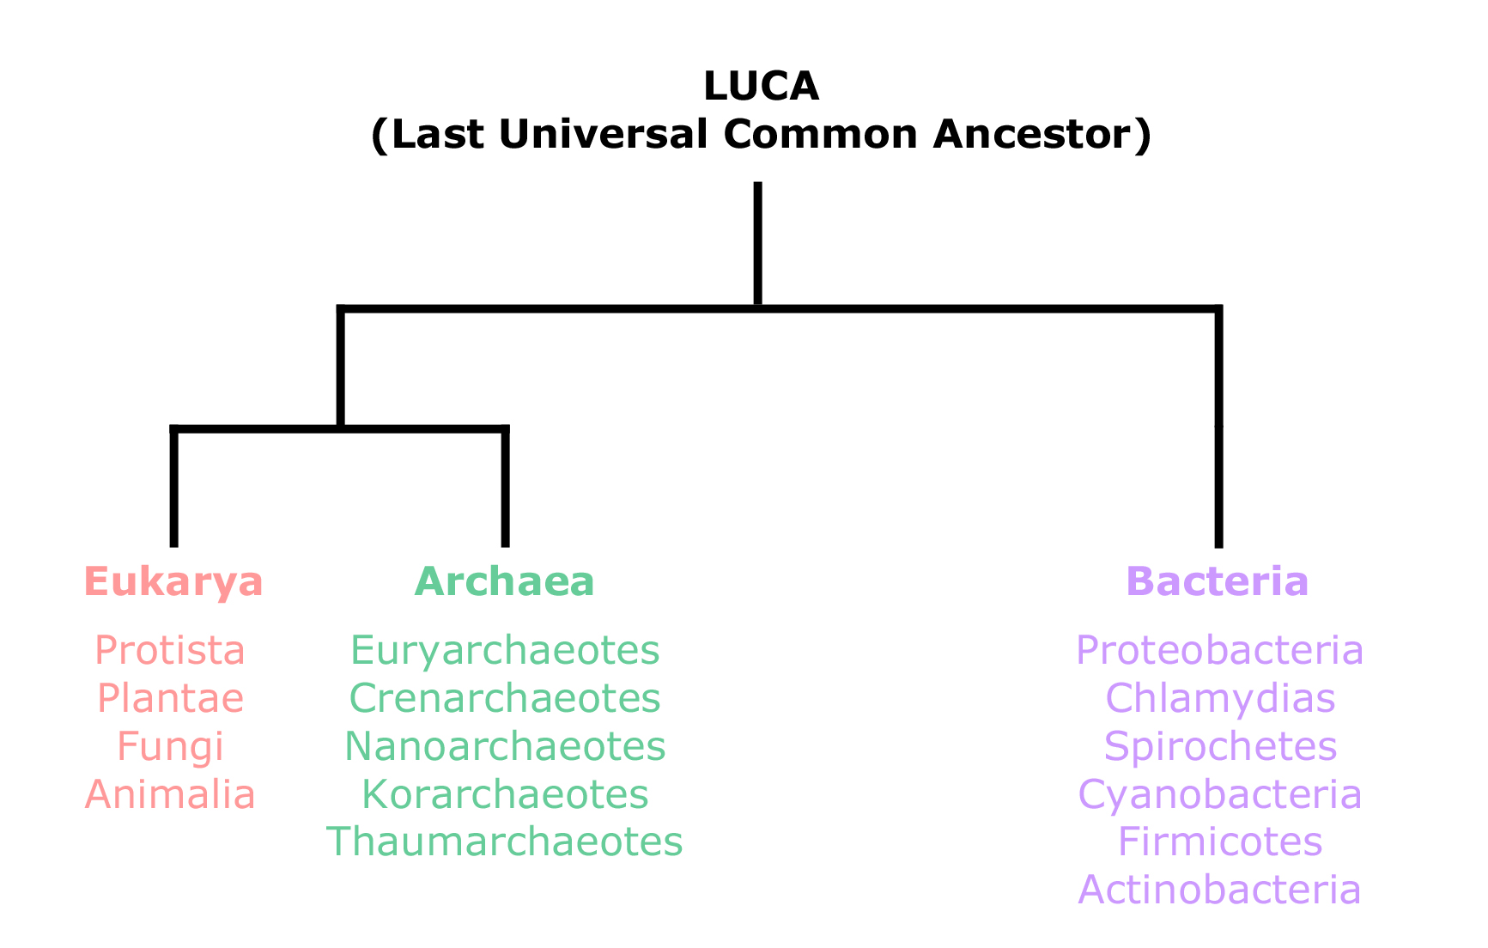

Slide 11
1. Şube : Euryachaeota
Aşırı Derecede Halofilik (Tuz Sever) Arkea
Anahtar cinsler: Halobacterium, Haloferax
Aşırı derecede halofilik bakteriler
Tuz gölleri, tuzlanmış et veya balık yüzeyleri
Gram negatif boyanma özelliğinde, ikiye bölünme ile çoğalan, spor oluşturmayan, çoğu hareketsiz, çoğu aerobik
Bazı cinsler kırmızı pembe pigmentler içerir
BROCK MİKROORGANİZMALARIN BİYOLOJİSİ, Palme Yayınevi, 14. basım

Slide 12
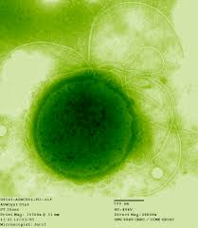
Ekstremofiller
çoğunlukla tek hücreli olup ekstrem koşullarda yaşama gereksinim duyan ve bu koşullarda optimum olarak gelişen organizmalara denir.
Ekstremofiller karasal mezofilik organizmaların büyümeleri ve üremeleri için gerekli optimal koşullardan çok farklı olan ekstrem çevrelerde gelişirler.
Çoğu ekstremofiller(ekstrem koşulları seven) mikroorganizmalardır.
Radyasyona En Dayanıklı Canlı:
Thermococcus gammatolerans

Slide 13
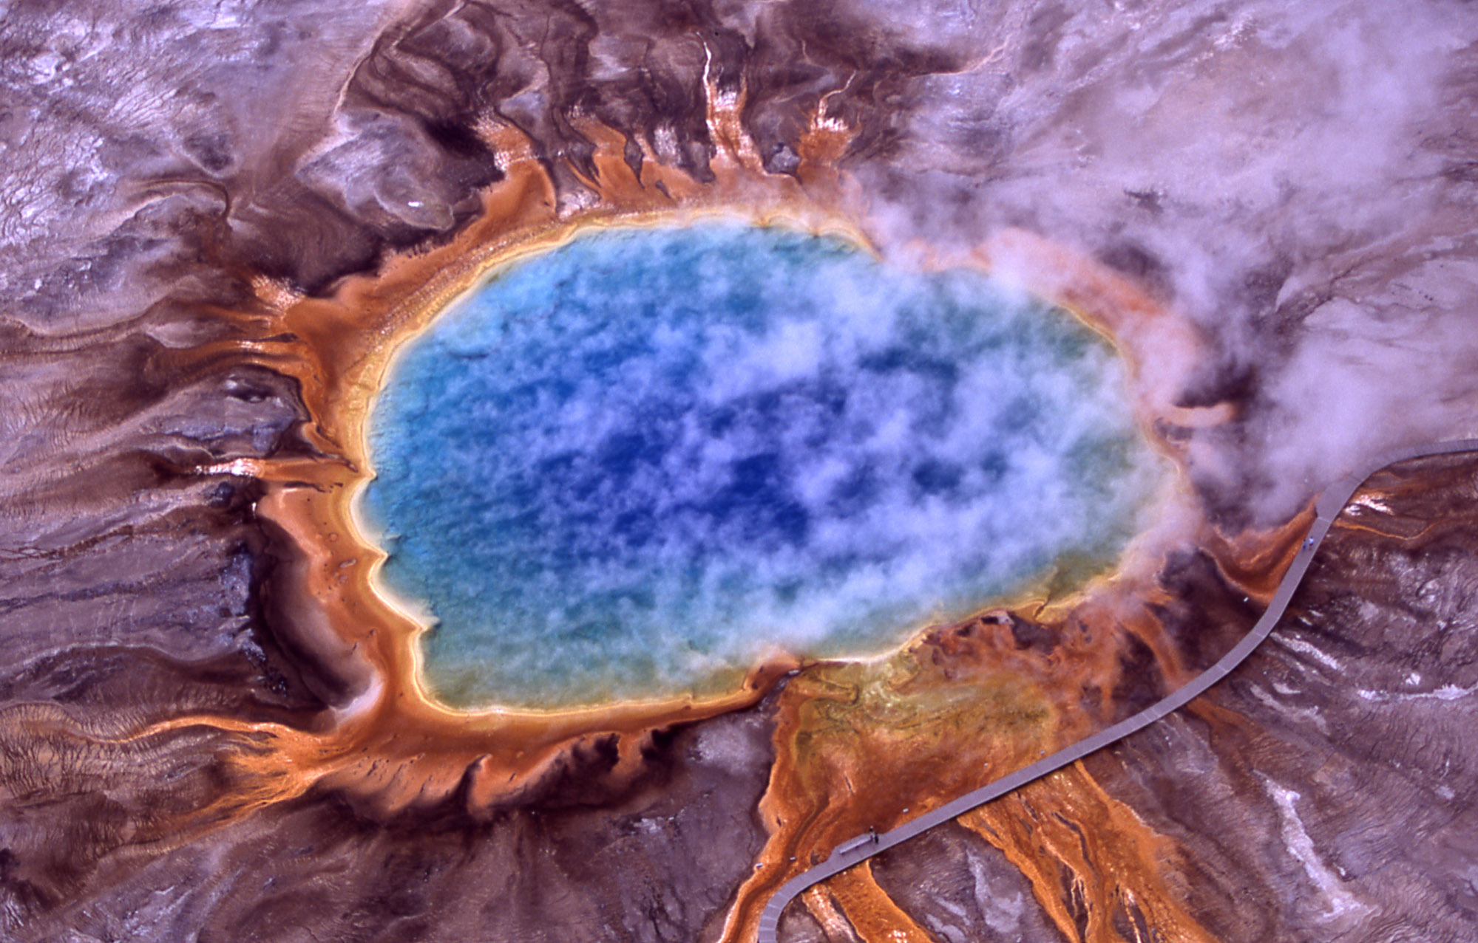
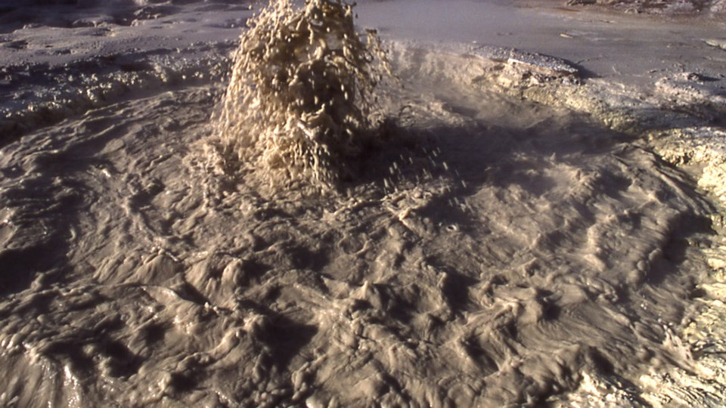
Yellowstone Ulusal Parkı
USA

Slide 14
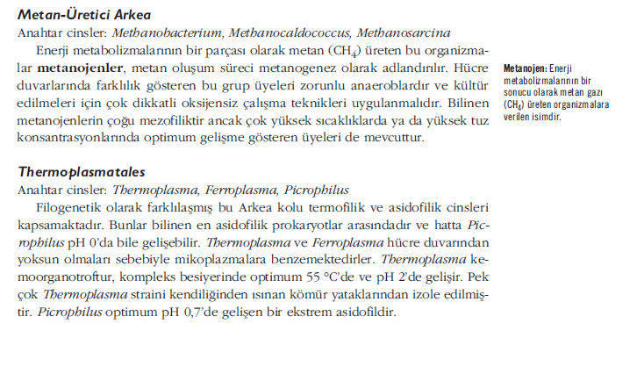
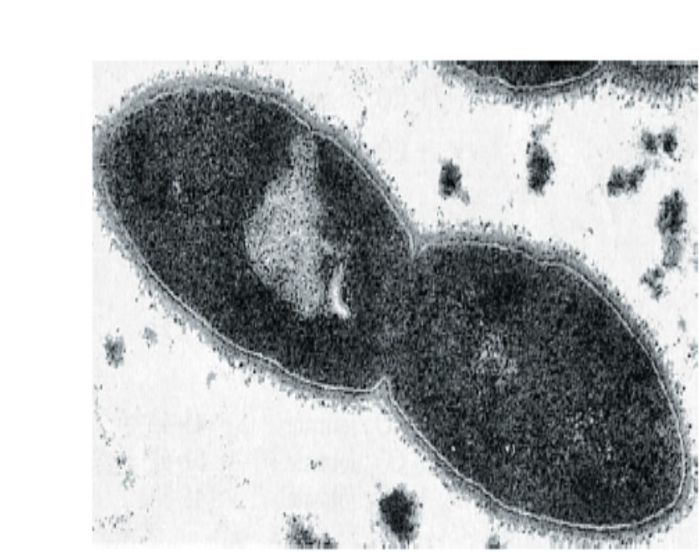
Dünyada bilinen metan üretebilen canlı grubu sadece metanojen Arkeler'dir.
biyogaz gibi yeşil enerji üretiminde önemli rol oynamaktadırlar.
Bu gruptaki organizmalar, enerji metabolizmalarının bir sonucu olarak metan gazı (CH₄) üretirler
BROCK MİKROORGANİZMALARIN BİYOLOJİSİ, Palme Yayınevi, 14. basım

Slide 15
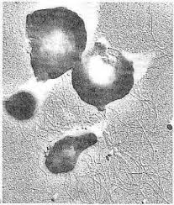
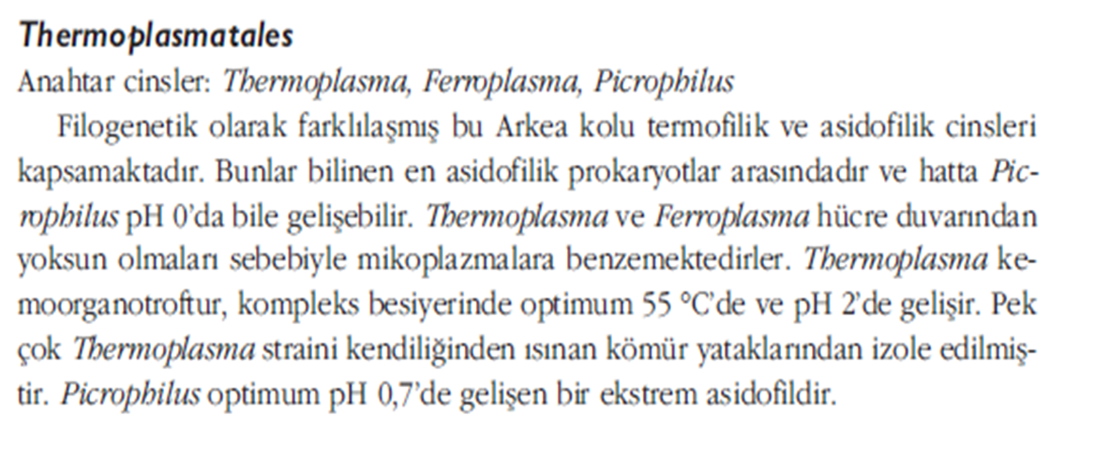
BROCK MİKROORGANİZMALARIN BİYOLOJİSİ, Palme Yayınevi, 14. basım

Slide 16
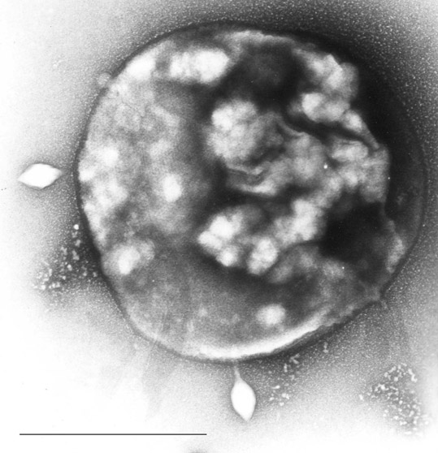
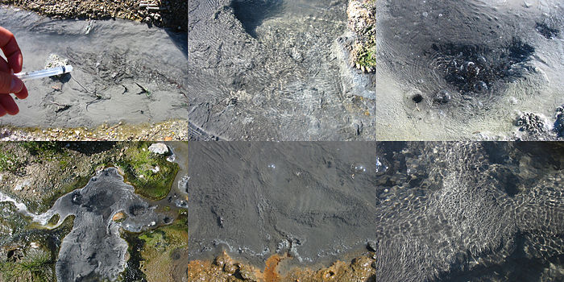
Crenarchaeota: tüm canlılardan daha yüksek sıcaklıklarda yaşayan türleri içerse de, toprağın içinde ve daha ılımlı sıcaklıklarda birçok türü keşfedildi. Kültüre alınmış çoğu hipertermofiliktir. https://en.wikipedia.org/wiki/Crenarchaeota
Korarchaepta: bildiğimiz anlamda herhangi bir üyesi daha henüz canlı olarak izole edilememiştir.
Sadece arkelerin habitatlarından izole edilen nükleik asit dizileri (PCR metoduyla amplifiye edilip, elektroforez yöntemiyle jelde yürütülerek) ve aminoasit dizilerine göre farklı bir grup oluşturulmuş ve korarkeota adını almıştır.
Bu grubun işaret ettiği en önemli nokta ise, artık canlıları sınıflandırmak için canlının izole edilmese de, o canlıya ait bulunan moleküllerinin yetebilecegidir!
https://en.wikipedia.org/wiki/Korarchaeota

Slide 17
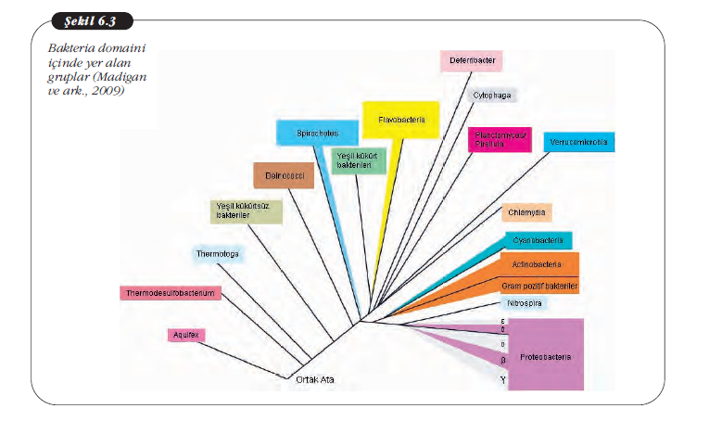
BROCK MİKROORGANİZMALARIN BİYOLOJİSİ, Palme Yayınevi, 14. basım

Slide 18
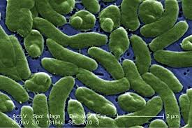
1. Şube: Proteobacteria gram-negatif bakterilerin en büyük şubelerinden birisidir.
Escherichia, Salmonella, Vibrio, Helicobacter, Yersinia ve Legionellales gibi birçok meşhur hastalık yapıcı (patojen) bakteri, bu şube altında yer alır.
Ancak bunun haricinde parazitik olmayan, özellikle de azot bağlayıcı bakterilerin de bir kısmı bu şube altında bulunmaktadır.

Slide 20
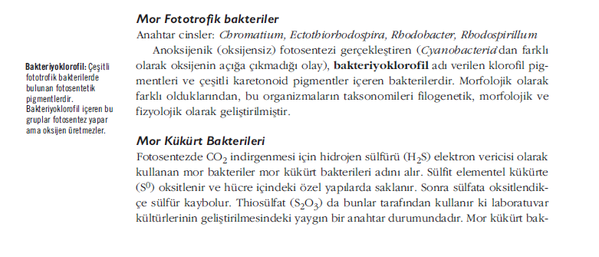
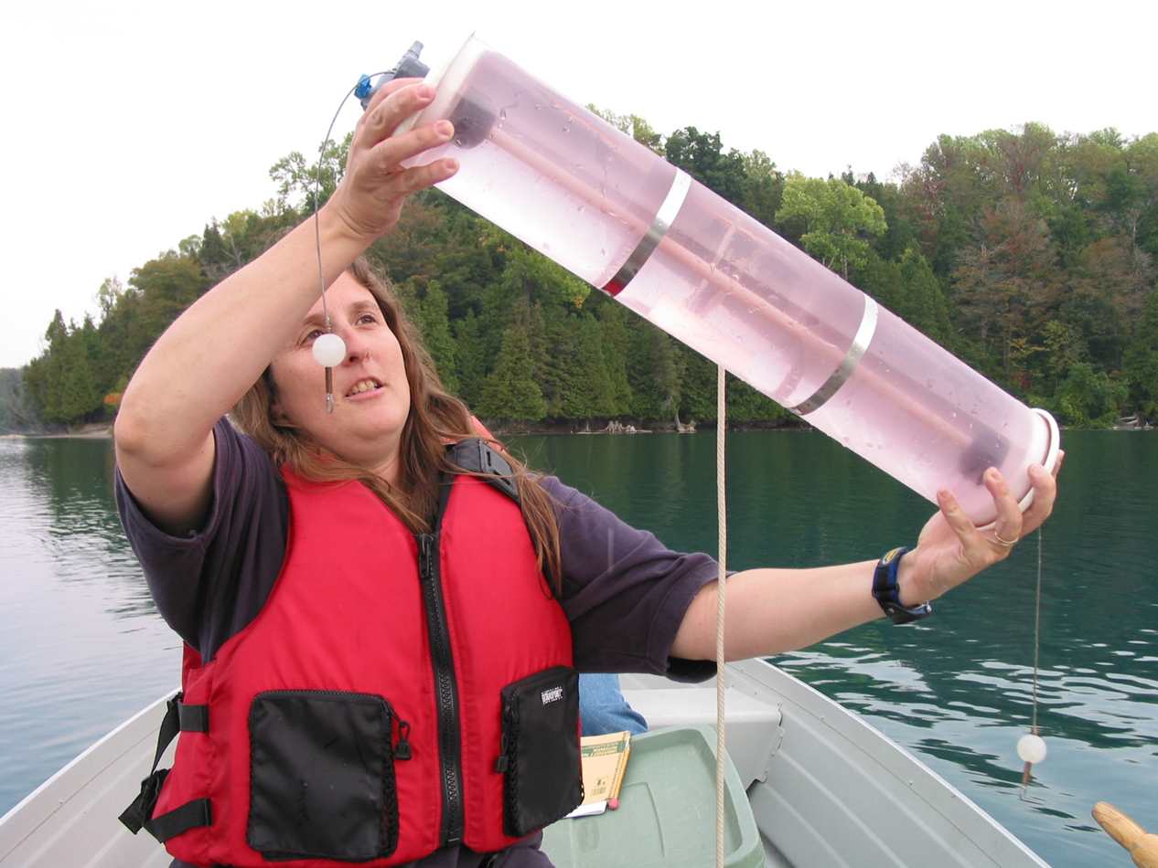
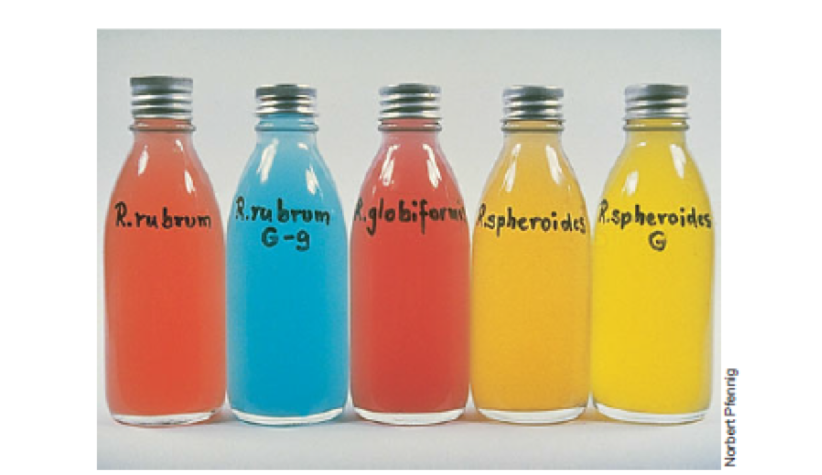
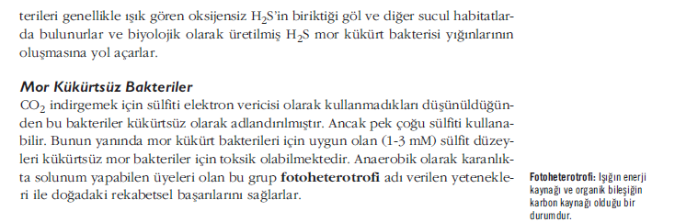
BROCK MİKROORGANİZMALARIN BİYOLOJİSİ, Palme Yayınevi, 14. basım

Slide 21
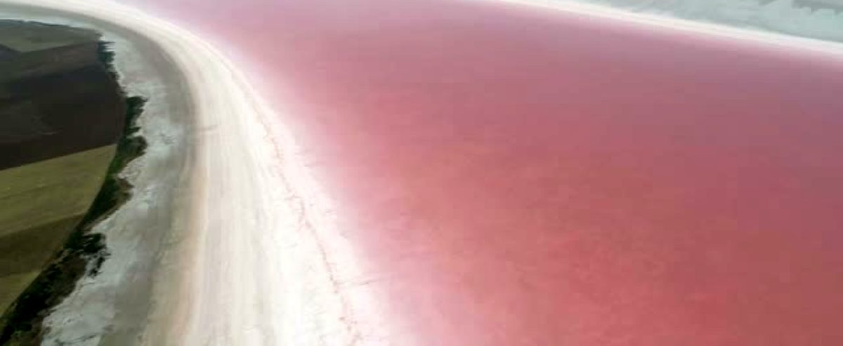
Karotenoid pigmentler
Karotenoid bitkilerde ve bazı diğer fotosentetik mikroorganizmalarda (yosunlar, bazı mantarlar ve bazı bakterilerde) bulunan biyolojik pigmenttir.
Karotenoidler bütün fotosentetik organizmalar ve fotosentetik olmayan birçok bakteri tarafından üretilmektedirler
ksantofiller ve karotenler olarak iki sınıfa ayrılır.

Slide 22
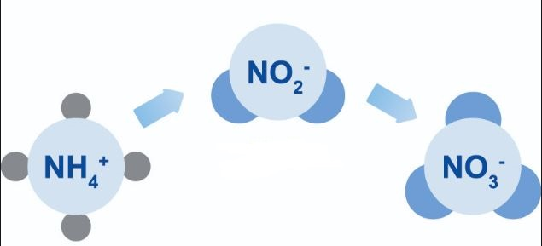
Nitrifikasyon Bakterileri
Ortamda bulunan aerobik bakterilerin
azot, amonyum ve nitriti kullanarak kademe kademe nitrata dönüştürmesine nitrifikasyon denir.
Amonyağın doğada önce nitrite, nitritin de nitrata dönüştürülmesi işlemidir.
Nitrifikasyondan sorumlu mikroorganizmalar, Nitrobacteraceae familyasına ait Nitrosococcus ve Nitrobacter genuslarına ait bireyler olup, genellikle hücresel enerji ihtiyaçları için organik besin elementlerine ihtiyaç duymazlar.
Enerji gereksinmelerini ya amonyağı veya nitriti oksitleyerek yada CO₂ fiksasyonu ile sağlarlar
Nitrifikasyon bakterileri zorunlu aerob organizmalardır
Nitrifikasyon olayı ancak oksijenin var olduğu ortamlarda gerçekleşebilir.

Slide 23
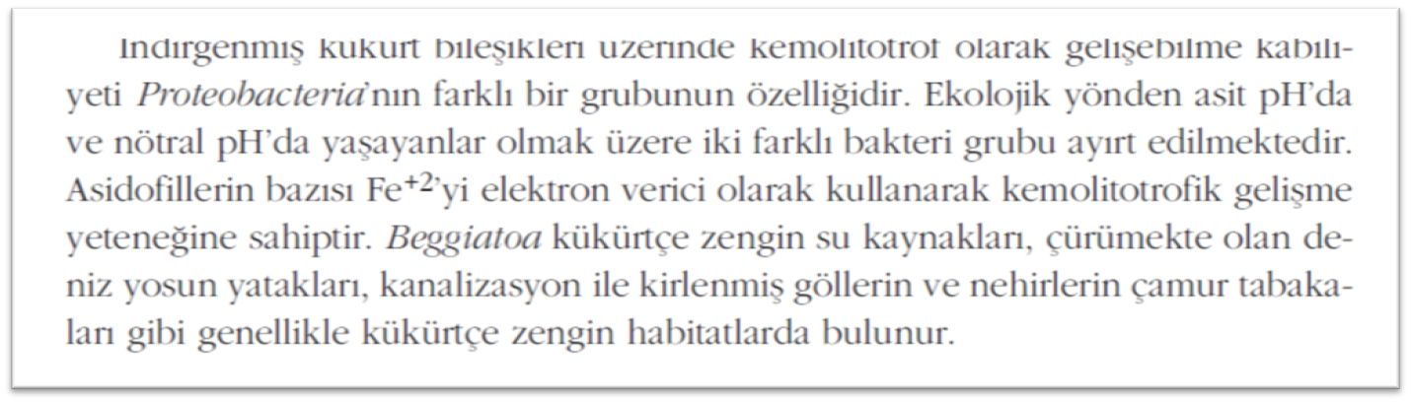
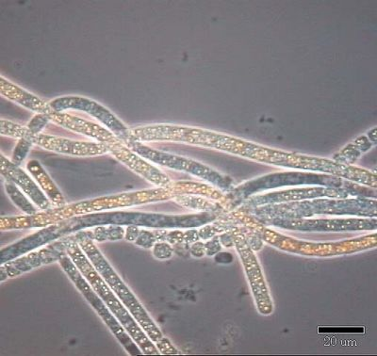
Kükürt ve Demir Oksitleyici Bakteriler
https://microbewiki.kenyon.edu/index.php/Beggiatoa

Slide 24
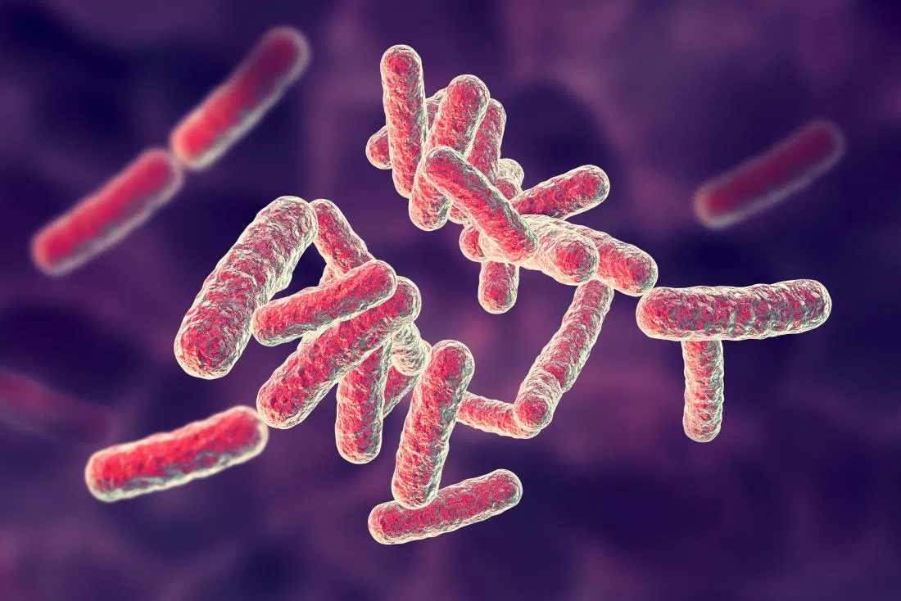
Pseudomonas ve Pseudomonadlar
Pseudomonad Eski Yunanca psödo (ψευδο, 'sahte') ve monas (μονος, 'tek birim') sözcüklerinde türetilmiş olup 'sahte birim' anlamına gelir.
Doğada yaygın olarak bulunmalarından dolayı psödomonadlar ilk gözlemlenmiş mikroskopik canlılar arasındadır.
Bu canlılar için jenerik bir isim olarak 1894'te ilk yaratılmış olan Pseudomonas, Gram-negatif, çubuksu ve hareketli bakteri cinsi olarak tanımlanmıştı.
Bush, L. M. (n.d.). Pseudomonas infections
https://www.merckmanuals.com/home/infections/bacterial-infections-gram-negative-bacteria/pseudomonas-infections
Skerman, McGowan and Sneath (editors): Approved Lists of Bacterial Names. Int. J. Syst. Bacteriol., 1980, 30, 225-420.

Slide 25
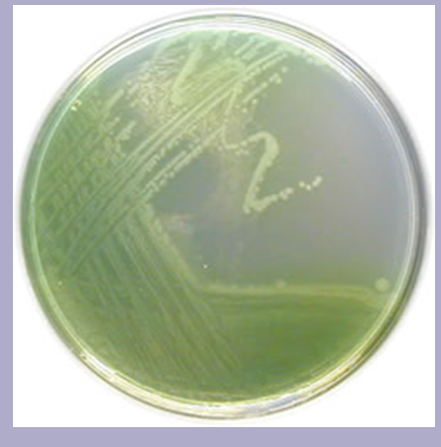
Pseudomonas aeruginosa
çoğu toprak ve suda bulunur.
gram (-), aerobik, polar flagellası (1,5-3 mikron boyutlarında) ile hareket edebilen çubuk şekilli bakterilerdir.
bağışıklık yetersizliği olan hastalarda solunum ve idrar yollarının, yanıkların ve açık yaraların fırsatçı patojenidir aynı zamanda kanda da enfeksiyonlar yapabilir.
Nozokomial (hastane kaynaklı) enfeksiyonların onda biri
P. aeruginosa sebebiyledir.
Penisilin ve diğer Beta Laktam antibiyotiklerine karşı doğal olarak dayanıklıdır.
El Solh, A. A., & Alhajhusain, A. (2009, August 1). Update on the treatment of Pseudomonas aeruginosa pneumonia. Journal of Antimicrobial Chemotherapy, 64(2), 229–238 https://academic.oup.com/jac/article/64/2/229/716629

Slide 26
Serbest Yaşayan Azot Fikse Eden Bakteriler
Anahtar cinsler: Azotobacter, Azomonas
Toprakta yaşayan
Çoğu azot fikse etme yeteneğindedirler
Azotobacter, Gram negatif, obligat aerobik, ve simbiyotik olmayan azot fikse etme yeteneğine sahip çubuk şeklindedir.

Slide 27
Neisseria, Chromobacterium ve Akrabaları
Beta ve Gama proteobacterium grubu çok çeşitli mikroorganizmayı kapsamaktadır
Patojenik türleri de barındırırlar

Slide 28
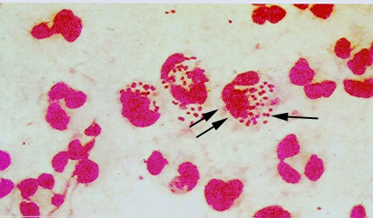
Neisseria gonorrhoeae
bel soğukluğu hastalığından sorumlu bakteridir.
Neisseria çoğalmak için kompleks besiyerlerine ihtiyaç duymakta
Bu cocci grubu bakteriler çiftler halinde bulunurlar.
çikolatalı agar gibi besiyerlerinde kültürü yapılabilir.
Optimum çoğalma sıcaklığı 35 °C ve 37 °C arasıdır.
N. gonorrhoeae'nın penisilinlere bağışıklık kazanmasından beri, tedavide genellikle seftriakson (3. nesil sefalosporin) kullanılmaktadır.

Slide 29
Enterik Bakteriler
Anahtar Cinsler: Escherichia, Salomonella, Proteus, Enterobacter
Enterik bakteriler gama grubu içinde oldukça homojen filogenetik gruplardan ibaretlerdir
Gram negatif spor oluşturmayan hareketsiz veya peritirik kamçı ile hareketli, fakültatif aerobik, oksidaz negatif,
basit besinsel ihtiyaçlara sahip, şekerleri çeşitli son ürünlere fermente eden çubuk şeklinde
**çoğu insan, bitki ve hayvanlarda hastalık etmenidir
Endüstriyel önemde olan suşlar mevcuttur, en iyi bilinen E. coli’dir

Slide 30
Escherichia coli
Genelde E. coli kısaltması ile veya koli basili olarak bilinen
memeli hayvanların kalın bağırsağında yaşayan faydalı bakteri türlerinden biridir.
Normalde bağırsakta yaşadığı için, E. coli 'nin çevresel sularda varlığı dışkı kirlenmesinin bir belirtisidir.
Theodor Escherich tarafından bebek dışkılarında keşfedilmiştir ve adını ondan alır; coli, "kalın bağırsaktan" demektir.
E. coli, genel olarak bakteri biyolojisinin anlaşılması amacıyla üzerinde sıkça çalışılmış bir model organizma olmuştur.
Canlılar arasında hakkında en fazla şey bilinen organizma olduğu söylenebilir.
Bakteriyel konjügasyon, genetik rekombinasyon, operon kavramları ilk E. coli 'de keşfedilmiştir, DNA'nın çoğalması, RNA transkripsiyonu, protein sentezi gibi, moleküler biyolojinin pek çok önemli mekanizması, metabolizmanın çoğu ayrıntısı bu organizmada yapılan araştırmalarla anlaşılmıştır.
En az on Nobel Ödülü E. coli 'de yapılan araştırmalara dayanır.

Slide 31
E. coli,
Bakteri çubuk şeklinde olup, boyutları 1-2 µm uzunluğunda ve 0.1-0.5 µm çapındadır.
Gram-negatif bir bakteri olduğundan endospor oluşturmaz, pastörizasyon veya kaynatma ile ölür.
Memeli hayvanların bağırsaklarında büyümeye adapte olmuş olduğu için en iyi vücut sıcaklığında çoğalır.

Slide 32
E. coli
Escherichia coli O157:H7 "koli basili" tabir edilen E. coli bakterisinin en zararlı suşu sayılır
bir gıda zehirlenmesi etmeni olup hemorajik kolit denen hastalığa neden olur.
Enfeksiyon bağırsak krampları ile başlar, bunu önce sulu ishal, sonra da çoğu zaman kanlı ishal izler.
Genelde bu bakteriyi içeren etin az pişirilerek yenmesi sonucu hasta olunur.
Bakteri ayrıca kişiden kişiye dokunma yoluyla, pastörize edilmemiş süt içmekle, bakterini karıştığı suyla sulanmış sebze veya meyvelerin yenmesiyle, böyle suda yüzmek veya onu içmek yoluyla da bulaşır.

Slide 33
E. coli O157:H7 1982'de ABD'de bir kanlı ishal salgınında ilk defa tanımlanmıştır.
1996-97'da İskoçya'da bu bakteri yüzünden 21 kişi hayatlarını kaybetmişlerdir.
Bu serotipli bakteri yüzünden ABD'de yılda ortalama 73,000 vaka, 60 dolayında ölüm meydana gelir.

Slide 34
Serotip
Bakteri ve virüslerin alt tür seviyesindeki birbirinden farklı çeşitlemelerine
özellikle epidemiyoloji için önemlidir.
Serotiplerın belirlenmesinde virülans faktörleri, gram-negatif bakterilerde lipopolisakkaritler, ekzotoksin varlığı plazmitler, fajlar ve aynı türün iki üyesini birbirinden ayırdetmeye yarayan başka özellikler kullanılabilir.

Slide 35

Epidemiyoloji
toplumdaki hastalık, kaza ve sağlıkla ilgili durumların dağılımını, görülme sıklıklarını ve bunları etkileyen belirteçleri inceleyen bir tıp bilimi dalıdır.
Sağlığı geliştirmek ve hastalıkları azaltmak için sağlık bilgilerini toplamak, yorumlamak ve kullanmak bu bilim dalının amaçlarındandır.

Slide 36
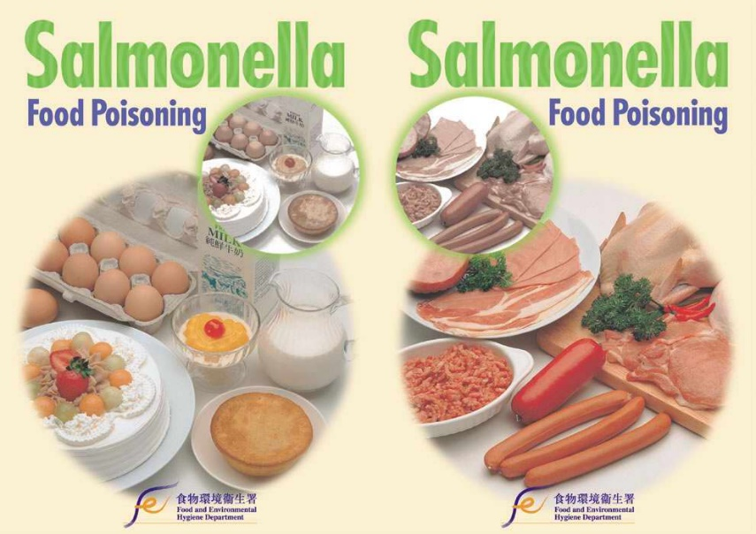
Salmonella
tifo, paratifo ve gıda zehirlenmesine yol açabilen, çubuk (basil),
Gram-negatif bir enterobakteri cinsidir.
Salmonella türleri hareketlidir (motildir), hidrojen sülfür üretirler
gıda zehirlenmesi olan Salmonellosis, bir tür akut bağırsak enfeksiyonudur.

Slide 37
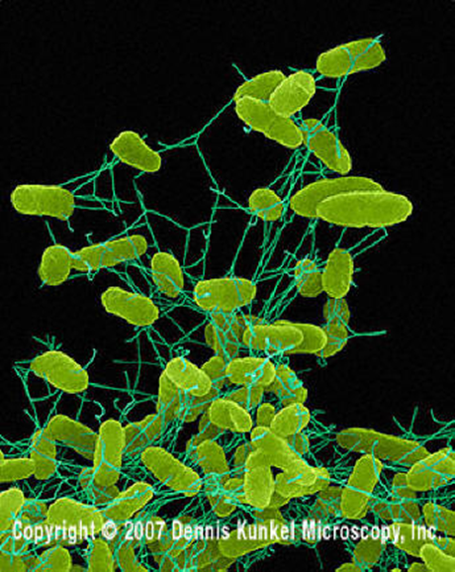
Salmonella typhi, tifoid hastalığına
Salmonella enteriditis ise sıkça görülen basit gıda zehirlenmesine neden olur.
Burada rahatsızlığın ana nedeni yüksek sayılarda bulunan bakterilerden ibarettir.
Glikoz fermentasyonu ile bu bakteriler büyük miktarda gaz üretirler.

Slide 38

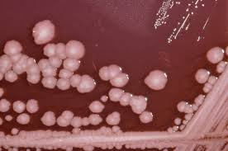
Proteus
Gram negatif, kokobasil görünümünde
sporsuz ve kapsülsüz bakteriler
Toprakta, suda ve dışkıyla kontamine materyallerde bulunurlar.
İdrar yolu enfeksiyonu
Proteus vulgaris

Slide 39
Enterobacter
Toprak, su, kanalizasyon suları, bitkilerde ve insan bağırsağında yaygın olarak bulunur.
Fırsatçı patojen
İdrar yolu
Üst solunum yolu
Sepsis
Septisemi, (Kan zehirlenmesi) kana bakteri ya da toksin karışmasıdır.

Slide 40
Vibrio ve Photobacterium
Anahtar Cinsler: Vibrio, Photobacterium
Gram negatif, fermantatif metabolizmaya sahip, fakültatif aerobik
Kıvrımlı çubuklardır (vibrio)
Gram negatif polar kamçılı çubukların bir kısmı ışığı yayma özelliğne sahiptir
Luminesent bakterilerin çoğu denizlerde yaşar ve balıklarla birlikte bulunur
Okuma Metni: https://www.nationalgeographic.com/magazine/2015/03/bioluminescent-organisms-scientific-research/

Slide 41
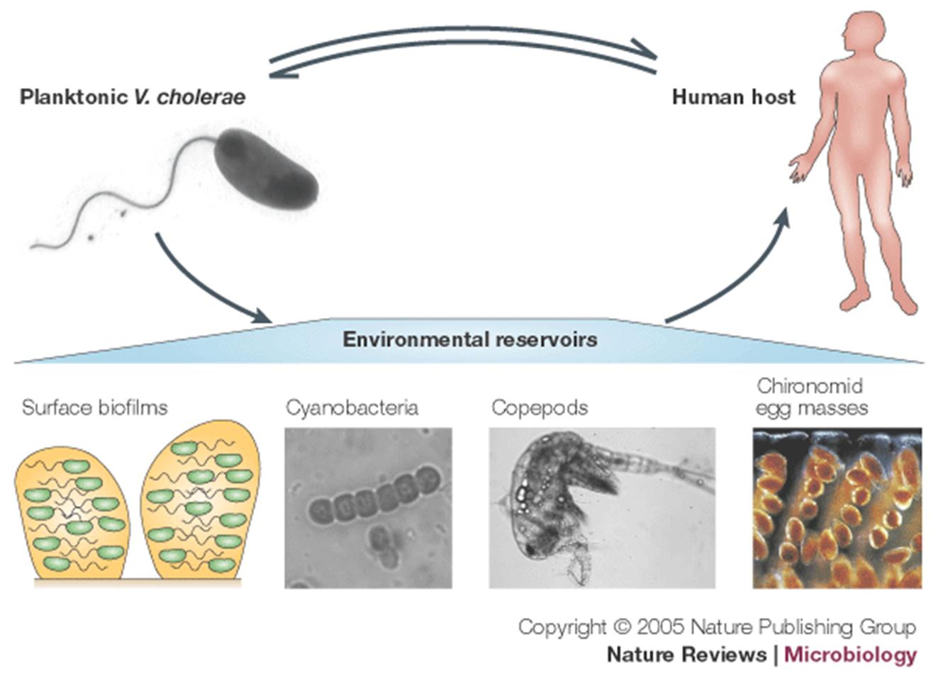
Vibrio
Vibrio cholerae
insanlarda koleraya sebep olan bir eğilmiş-çubuk şekilli gram negatif bakteridir

Slide 42
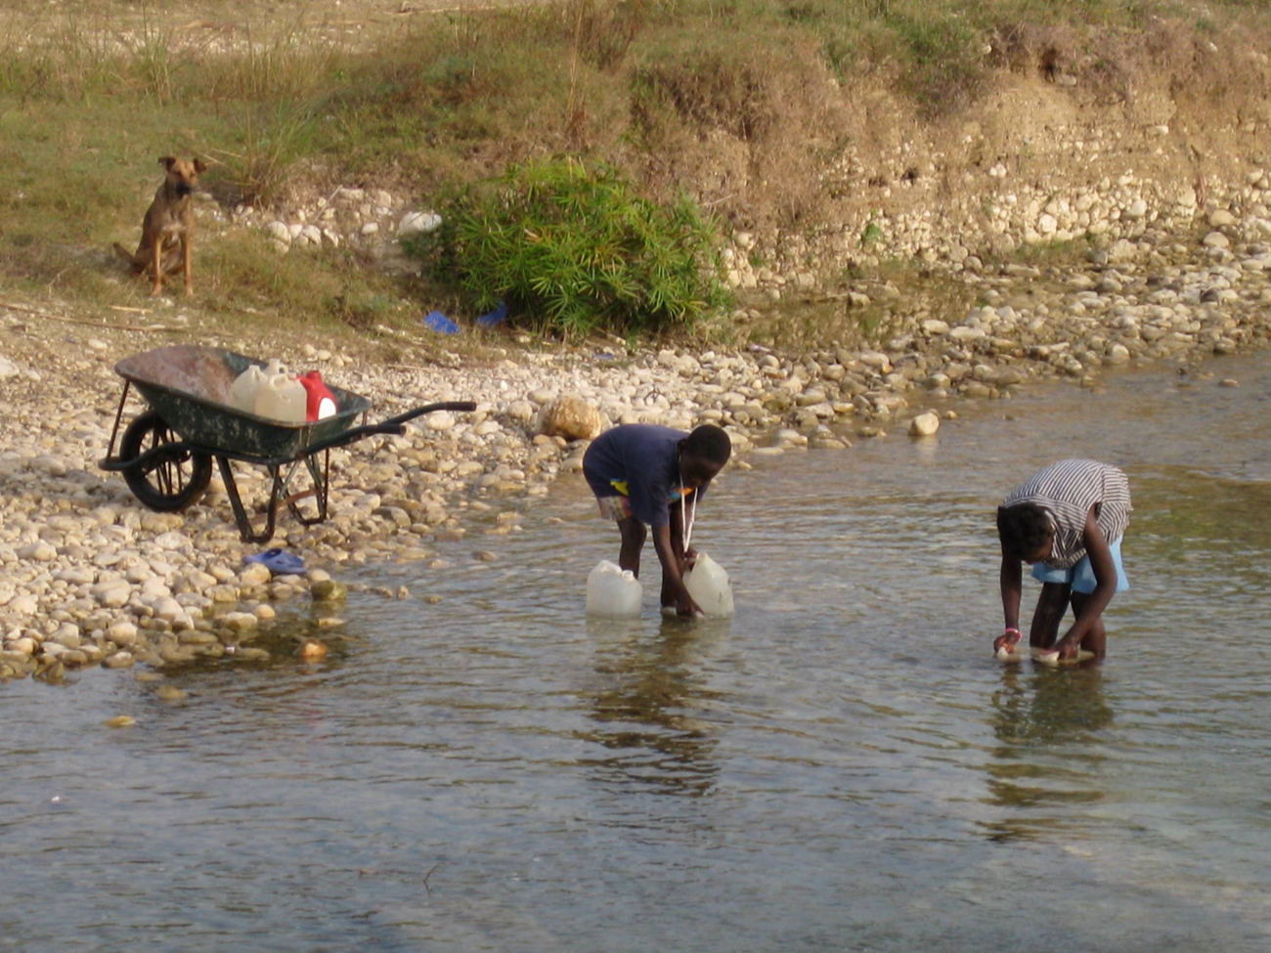
Kolera
bağırsak enfeksiyonuna bağlı olan, akut ve şiddetli ishal ile seyreden bir hastalıktır.
Ölüm riski bu kadar yüksek olan ve bugün hâlâ binlerce insanın ölümüne yol açan koleranın tedavisi aslında fazlasıyla basittir. "Oral rehidrasyon tedavisi
çok ağır ve acil olan hastalara ise tetrasiklin vb. antibiyotiklerle antibakteriyel tedavi uygulanır.

Slide 43
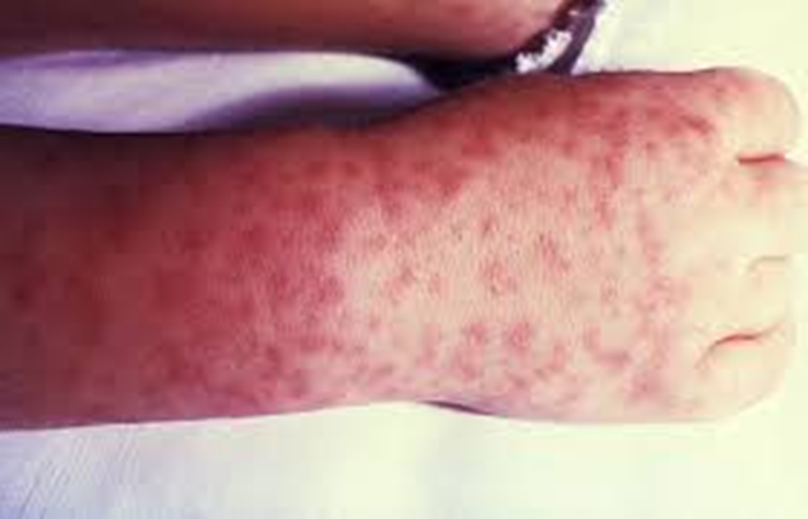

Slide 44
